Slide 1
Problema do Maior Caminho
Cléber Machado
João Luiz Grave Gross
04 de Junho de 2012

Slide 2
Caracterização do problema
Problema: encontrar o caminho simples de maior comprimento em um grafo.
Instituto de Informática – UFRGS Cléber Machado, João Luiz Grave Gross

Slide 3
Caracterização do problema
Problema: encontrar o caminho simples de maior comprimento em um grafo.
Caminho simples: caminho que não contém vértices repetidos.
Maior comprimento: maior quantidade de arestas entre dois vértices, desde que respeite o caminho simples.
Instituto de Informática – UFRGS Cléber Machado, João Luiz Grave Gross

Slide 4
Caracterização do problema
Problema: encontrar o caminho simples de maior comprimento em um grafo.
Caminho simples: caminho que não contém vértices repetidos.
Maior comprimento: maior quantidade de arestas entre dois vértices, desde que respeite o caminho simples.
O problema do maior caminho em grafos é NP-completo.
Instituto de Informática – UFRGS Cléber Machado, João Luiz Grave Gross

Slide 5
Caracterização do problema
Problema: encontrar o caminho simples de maior comprimento em um grafo.
Caminho simples: caminho que não contém vértices repetidos.
Maior comprimento: maior quantidade de arestas entre dois vértices, desde que respeite o caminho simples.
O problema do maior caminho em grafos é NP-completo.
Não possui solução em tempo polinomial, a não ser que P = NP.
Pode ser verificado em tempo polinomial.
Instituto de Informática – UFRGS Cléber Machado, João Luiz Grave Gross

Slide 6
Caracterização do problema
Problema: encontrar o caminho simples de maior comprimento em um grafo.
Caminho simples: caminho que não contém vértices repetidos.
Maior comprimento: maior quantidade de arestas entre dois vértices, desde que respeite o caminho simples.
O problema do maior caminho em grafos é NP-completo.
Não possui solução em tempo polinomial, a não ser que P = NP.
Pode ser verificado em tempo polinomial.
Versão padrão do problema:
Dado um grafo conexo, encontrar um caminho simples de comprimento maior ou igual a k.
Instituto de Informática – UFRGS Cléber Machado, João Luiz Grave Gross

Slide 7
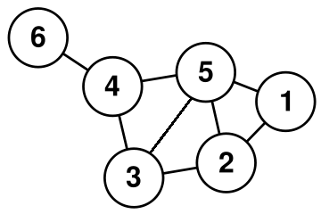
Caracterização do problema
Exemplo
Qual o maior caminho simples deste grafo?
Instituto de Informática – UFRGS Cléber Machado, João Luiz Grave Gross

Slide 8
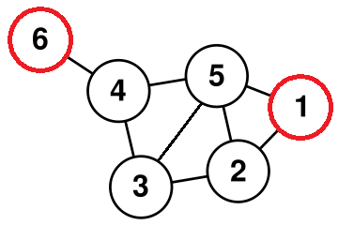
Caracterização do problema
Exemplo
Instituto de Informática – UFRGS Cléber Machado, João Luiz Grave Gross

Slide 9
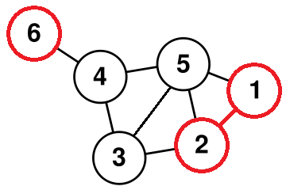
Caracterização do problema
Exemplo
Instituto de Informática – UFRGS Cléber Machado, João Luiz Grave Gross

Slide 10
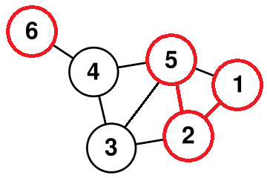
Caracterização do problema
Exemplo
Instituto de Informática – UFRGS Cléber Machado, João Luiz Grave Gross

Slide 11
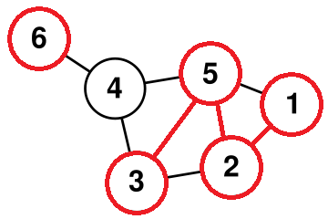
Caracterização do problema
Exemplo
Instituto de Informática – UFRGS Cléber Machado, João Luiz Grave Gross

Slide 12
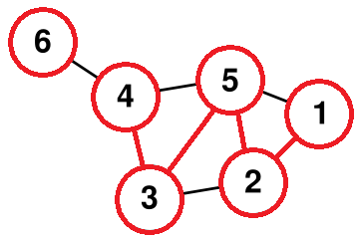
Caracterização do problema
Exemplo
Instituto de Informática – UFRGS Cléber Machado, João Luiz Grave Gross

Slide 13
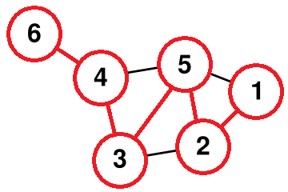
Caracterização do problema
Exemplo
Instituto de Informática – UFRGS Cléber Machado, João Luiz Grave Gross

Slide 14
Caracterização do problema
Exemplo
Qual o maior caminho simples deste grafo?
Comprimento: 5
Instituto de Informática – UFRGS Cléber Machado, João Luiz Grave Gross

Slide 15
Caracterização do problema
Considerações
Em um grafo G, com n vértices, o maior caminho simples possível será sempre de comprimento n – 1 ou menor.
Um caminho com comprimento n – 1 em um grafo G com n vértices é um caminho Hamiltoano.
Um caminho Hamiltoniano é um caminho que contempla todos os vértices de um grafo.
O conceito de caminho Hamiltoniano é de suma importância para a prova do problema.
Instituto de Informática – UFRGS Cléber Machado, João Luiz Grave Gross

Slide 16
Prova que pertence a NP
Para a prova assumimos que existe um algoritmo que recebe uma entrada e verifica em tempo polinomial se ela é solução do problema.
Para este algoritmo, dado um inteiro k e um grafo G, queremos saber se existe um caminho de comprimento maior ou igual a k em G.
A possível solução chamamos de certificado.
Instituto de Informática – UFRGS Cléber Machado, João Luiz Grave Gross

Slide 17
Prova que pertence a NP
Algoritmo de Verificação
Dado u grafo G e um natural k, decidir se existe em G um caminho de comprimento maior ou igual a k.
Suponha que a função CAMINHO(k, G) receba um inteiro k e um grafo G e devolva sim se existe um caminho de comprimento maior ou igual a k em G e devolva não, caso contrário.
CAMINHO MAIS LONGO(G)
1 k ← ||V(G)|| - 1
2 enquanto (CAMINHO(k, G) = nao)
3 k ← k - 1
4 H ← G
5 para i em E(H) //seleciona uma aresta i de H
6 remova i de H
7 se (CAMINHO(k, H) = nao) //chama recursivamente CAMINHO
8 insira i de volta em H
9 retorne H
Instituto de Informática – UFRGS Cléber Machado, João Luiz Grave Gross

Slide 18
Prova que pertence a NP
Prova
A prova de que o problema pertence a NP é trivial.
Um certicado para a instância sim do problema é a descrição de um caminho de comprimento maior ou igual a k. [RSK]
Análise de complexidade
Calgoritmo = O(n²)
Instituto de Informática – UFRGS Cléber Machado, João Luiz Grave Gross

Slide 19
Prova que pertence a NP-Completo
Definições para a prova
G = (V, A) é um grafo, onde V e o conjunto de vértices e A o conjunto de arestas.
f(<G>) = <G, n - 1> é uma função, onde n é o número de vértices em G, ou seja, n = ||V||.
Claramente f é computavel em tempo polinomial: um algoritmo para computar f simplesmente conta o número de vértices do grafo G e anexa o valor decrescido de uma unidade ao seu resultado (saída), n - 1.
Instituto de Informática – UFRGS Cléber Machado, João Luiz Grave Gross

Slide 20
Prova que pertence a NP-Completo
Definições para a prova
G = (V, A) é um grafo, onde V e o conjunto de vértices e A o conjunto de arestas.
f(<G>) = <G, n - 1> é uma função, onde n é o número de vértices em G, ou seja, n = ||V||.
Claramente f é computavel em tempo polinomial: um algoritmo para computar f simplesmente conta o número de vértices do grafo G e anexa o valor decrescido de uma unidade ao seu resultado (saída), n - 1.
Prova
Assumimos que G possui um caminho hamiltoniano e aplicamos a redução:
Caminho-Hamiltoniano ≤p Caminho-Mais-Longo
Instituto de Informática – UFRGS Cléber Machado, João Luiz Grave Gross

Slide 21
Prova que pertence a NP-Completo
Prova (continuação)
Se <G> ∈ Caminho-Hamiltoniano, então G tem um caminho hamiltoniano.
implica que f(<G>) = <G, n - 1> ∈ Caminho-Mais-Longo.
Se f(<G>) = <G, n - 1> ∈ Caminho-Mais-Longo, então G tem um caminho simples com n - 1 arestas.
Implica que <G> possui um caminho hamiltoniano, logo <G> ∈ Caminho-Hamiltoniano.
Instituto de Informática – UFRGS Cléber Machado, João Luiz Grave Gross

Slide 22
Prova que pertence a NP-Completo
Prova (continuação)
Se <G> ∈ Caminho-Hamiltoniano, então G tem um caminho hamiltoniano.
implica que f(<G>) = <G, n - 1> ∈ Caminho-Mais-Longo.
Se f(<G>) = <G, n - 1> ∈ Caminho-Mais-Longo, então G tem um caminho simples com n - 1 arestas.
Implica que <G> possui um caminho hamiltoniano, logo <G> ∈ Caminho-Hamiltoniano.
Mostrou-se que f é computável em tempo polinomial.
Para todos os grafos G, <G> ∈ Caminho-Hamiltoniano e f(<G>) ∈ Caminho-Mais-Longo.
Logo, Caminho-Hamiltoniano ≤p Caminho-Mais-Longo e como Caminho-Hamiltoniano é NP-completo, Caminho-Mais-Longo é NP-completo.
Instituto de Informática – UFRGS Cléber Machado, João Luiz Grave Gross

Slide 23
Prova que pertence a NP-Completo
Algoritmo de Redução
ReduceHamiltonianToLongestPath(G)
1 path ← vazio
2 se (CAMINHO-HAMILTONIANO-EXISTE(G) = sim)
3 path ← ||V(G)|| - 1
4 retorna <G, path>
Instituto de Informática – UFRGS Cléber Machado, João Luiz Grave Gross

Slide 24
Prova que pertence a NP-Completo
Algoritmo de Redução
ReduceHamiltonianToLongestPath(G)
1 path ← vazio
2 se (CAMINHO-HAMILTONIANO-EXISTE(G) = sim)
3 path ← ||V(G)|| - 1
4 retorna <G, path>
Análise de complexidade
Calgoritmo = O(n^m)
Instituto de Informática – UFRGS Cléber Machado, João Luiz Grave Gross

Slide 25
Conclusão
Conseguimos realizar a prova de que o problema do maior caminho em grafos e um problema NP-completo, pois nao possui solução em tempo polinomial.
As provas e reduções nos mostraram que o problema em questão apenas é verificável em tempo polinomial.
Ótima opotunidade para exercitar os conteúdos apresentados na disciplina.
Instituto de Informática – UFRGS Cléber Machado, João Luiz Grave Gross

Slide 26
Referências
[KHM] Khan, Mumit. CSE 221: Longest path in a directed acyclic graph (DAG). April 10, 2011.
[MCP] McCabe, Paul. University of Toronto. Professor of CSC363, Computational Complexity and Computability on Spring 2005. (http://www.cs.toronto.edu/~pmccabe/csc363-2005S/)
[RSF] Rezende, Susanna Figueiredo. Caminhos mais longos em grafos. Instituto de Matematica e Estatstica, Universidade de Sao Paulo, Brasil. 17 de fevereiro de 2012.
[URUY] Uehara, Ryuhei and Uno, Yushi. On Computing Longest Paths in Small Graph Classes. Department of Information Processing, School of Information Science, Japan Advanced Institute of Science and Technology (JAIST). Japan, July 28, 2005.
Instituto de Informática – UFRGS Cléber Machado, João Luiz Grave Gross

